Slide 1
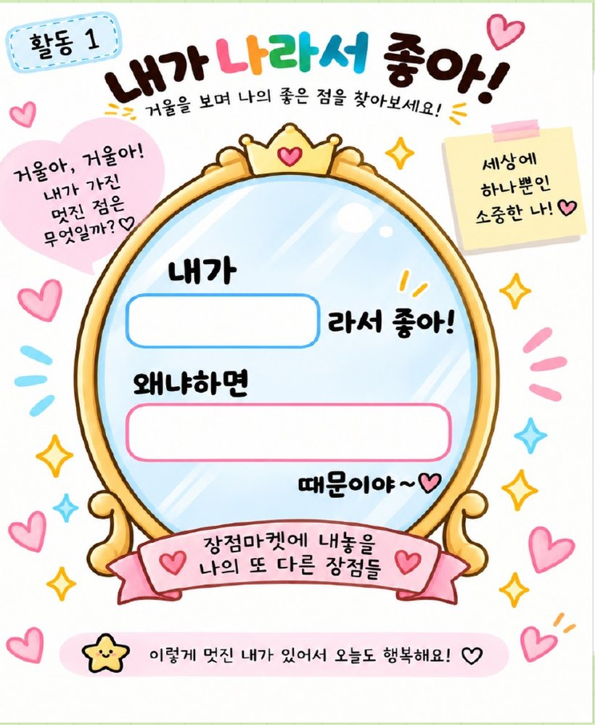

활동 1. 내가 나라서 좋아!
거울 칸에 나의 장점과 그 까닭을 써요

